Slide 1
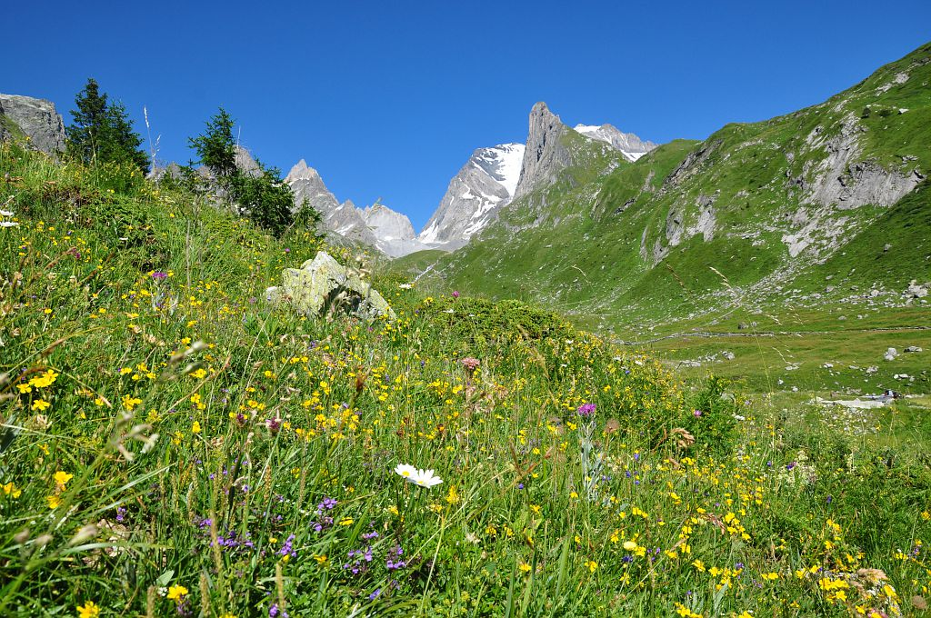
Un modèle des prairies de montagne intégrant la plasticité phénotypique
Clément Viguier
IRSTEA Grenoble - EMGR – EDGE
Supervision Björn Reineking
Gregory Loucougaray

Slide 2
Evaluer l’évolution future des niveaux de services écosystémiques
Lien mécanistique entre le climat et les modes de gestion,
et les niveaux de services écosystémiques

Slide 3
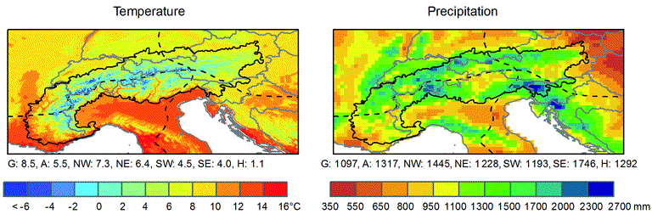
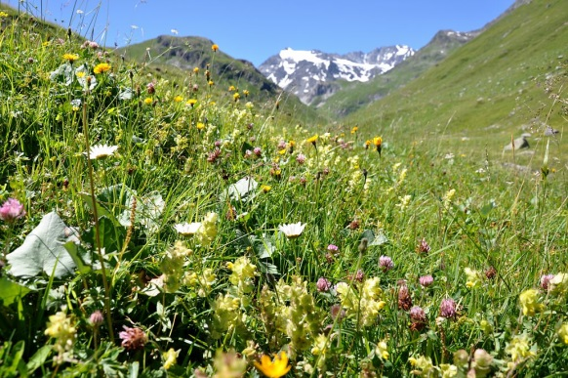
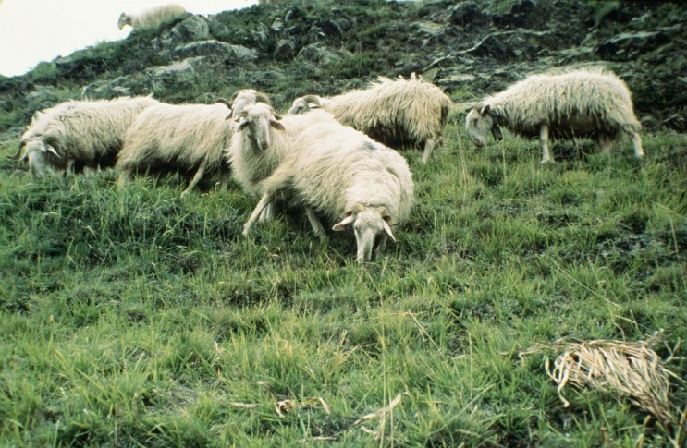
Du climat aux services
Climat
Services
Gestion
Fourrage
Fleurs
Séquestration C

Slide 4
Du climat aux services
Climat
Propriétés
de la communauté
Services
Gestion
Fourrage
Fleurs
Séquestration C

Slide 5
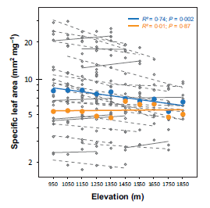
Déterminer la distribution des traits
Hétérogénéité
Interactions
Stratégies multiples
Difficile de prédire la réponse de la communauté
Réponses et
motifs complexes
Règles d’assemblages
Réponse des espèces
Interactions
Kichenin et al., Functional Ecology, 2013, 27, 1254–1261

Slide 6
Lien mécanistique =
Compromis d’allocation et de traits d’histoire de vie
(= variabilité inter-spécifique)
Plasticité des plantes
(= variabilité intra-spécifique)

Slide 7
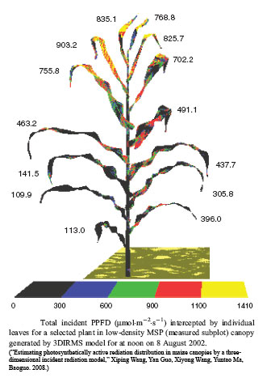
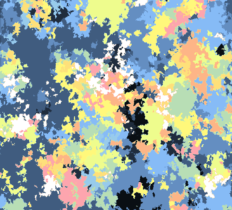
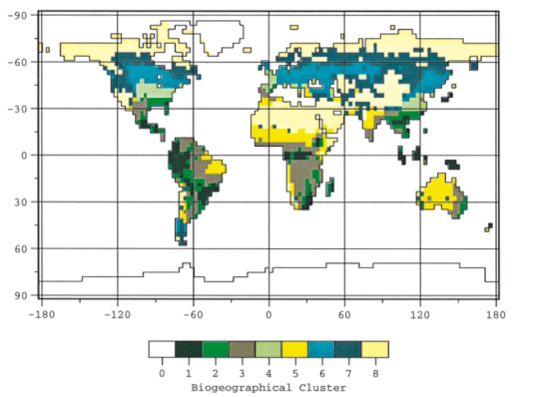
Un modèle centré sur la communauté
Molécule
Organe
Individu
Communauté
Paysage
s
s/min
h/j
j
j/sem.
mm
cm
cm/m
m/km
Modèles physio
Modèles à base d’individus
DGVMs

Slide 8
Modèle – vue générale
ENTREES
MODELE
SORTIES
Précipitations
Base d’individus, spatialement explicite
Températures
Lumière
Sol
Etats du système
Compétition (eau et lumière), production, allocation, reproduction, mortalité, …
Diversité
Pluie de
graines
Productivité
Gestion
Stratégies
dominantes

Slide 9
Modèle – Représentation de la diversité ?

Slide 10

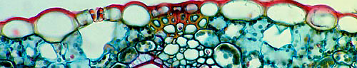
Compromis d’allocation
Dwight Kuhn
Dwight Kuhn
Tissus actifs
Tissus structuraux
Leaf Economic Spectrum
→ Relier allocation et paramètres physiologiques
Reich et al., Ecological Monographs, Vol. 62, No. 3 (Sep., 1992), pp. 365-392
Wright et al., Nature, 2004, vol 428

Slide 11
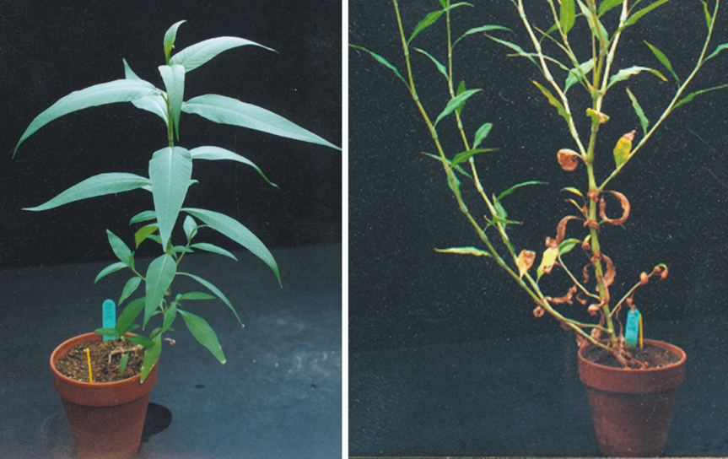
Variabilité intra-spécifique
et plasticité phénotypique

Slide 12
Variabilité intra-spécifique
20-40% de la variabilité expliquée
Réponses spécifiques contrastées (signes et amplitude)
Génétique
Épigénétique
Plasticité
Phénotypique
Albert et al., Functional Ecology, 2010, 24, 1192–1201
Kichenin et al., Functional Ecology, 2013, 27, 1254–1261
Grassein et al., Global Change Biology, 2014, 20, 1452–1460

Slide 13
Comment représenter la plasticité ?
Plasticité adaptative = faire mieux dans le futur
Quel futur ?
A quelle vitesse ?
Avec quelles limites ?

Slide 14
Plasticité phénotypique Equilibre fonctionnel – exemple
↗part des tissus actifs foliaire
↘part des tissus actifs racines
↗ rapport feuilles/racines
↗Eau/Lumière

Slide 15
Plasticité phénotypique Quel futur ?
Expérience individuelle
Ajustement aux variations de conditions
« A priori » génétique
Stabilise et contraint le « chemin stratégique »
« Réactivité »
Définit la stabilité du phénotype
= Estimation des conditions futures

Slide 16
Plasticité phénotypique Une vision du futur déterminante

Slide 17

Conclusion à propos du modèle
Compétition explicite pour des ressources aériennes et souterraines
Représentation simplifiée des communautés (diversité de stratégie, résolution, interactions, …)
Intégration de la plasticité phénotypique

Slide 18
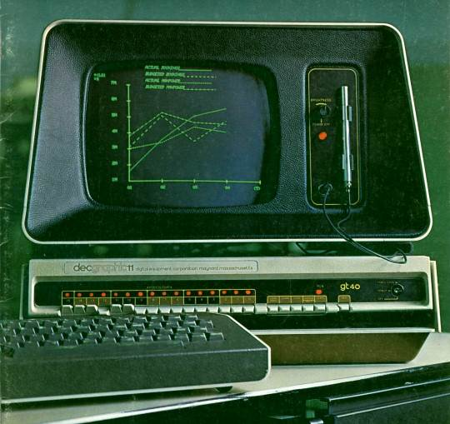
Questions à explorer
Le rôle de la plasticité dans…
… la réponse à un gradient
… le maintien de la diversité
… la relation diversité-productivité
… la réponse aux différents scénarios de gestion
… la résistance aux invasions

Slide 19
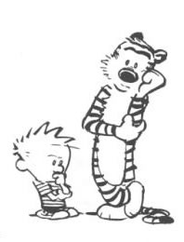
Merci pour votre attention ! Des questions, suggestions , remarques… ?

Slide 21
Source de variabilité intra-spécifique Rôle de la plasticité et de l’environnement local
Tester les différences de signe et d’amplitude le long du gradient d’altitude
Turn-over = importance de l’adaptation locale
Homogénéité = mécanismes manquants
Similaire = confirme le rôle de la plasticité phénotypique
Rôle de la capacité de plasticité ?
Rôle de la perception des conditions ?

Slide 22
Comment la plasticité impacte la coexistence ?
Tester les différences de diversité en fonction du mécanisme de plasticité phénotypique

Slide 23
Modèle – Variables (plantes)
Multitude d’axes de différenciation
Espèces (stratégie)
Masse des graines
Maturité des plants
Actif/structural feuilles
Actif/structural racines
Coefficient d’allocation
« A priori » des conditions environnementales
Réactivité
Coefficient de forme
Coefficient d’occupation de l’espace
Individus (état)
Masse des racines
Masse des feuilles
Ratio actif/structural feuilles
Ratio actif/structural racines
Masse tissus reproducteurs
Age
Disponibilité estimée des ressources
Position
Rayons
Hauteur
Productivité nette
Jour consécutif de sécheresse
Paramètres physiologiques communs à toutes les espèces

Slide 24
Modèle – Variables (environnement)
Sol
Profondeur
Teneur critique en eau
Teneur en eau de saturation
Teneur en eau
LAI
(Température)
Atmosphère
Luminosité
Température

Slide 25
Représentation dans l’espace

Slide 26

Compétition pour les ressources
Exemple de la lumière
La lumière incidente absorbée par chaque couche
Chaque couche est homogène
Disponibilité totale
= lumière absorbée dans chaque couche de chaque pixel

Slide 27
Relations supposées
SLA longévité
SRL longévité
SLA respiration
SRL respiration
SLA WUE
Masse des graines – taux de germination & survie

Slide 28
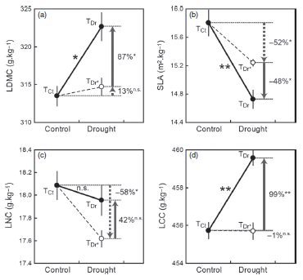
Inter-specific (=turn-over)
Intra-specific variations

